Slide 1
HTML&CSS课程概述
主讲 : 姚长江
mail : 976296751@qq.com

Slide 2
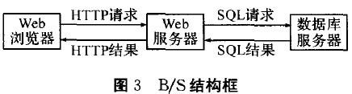
B/S结构
B/S结构（Browser/Server,浏览器/服务器模式），是WEB兴起后的一种网络结构模式，WEB浏览器是客户端最主要的应用软件。这种模式统一了客户端，将系统功能实现的核心部分集中到了服务器上，简化了系统的开发、维护和使用，同时也大大简化了客户端的电脑载荷，减轻了系统维护与升级的成本和工作量。
B/S结构最大的优点就是可以在任何地方进行操作而不用安装任何专门的软件。只要有一台能上网的电脑就能使用，客户端零维护。

Slide 3
html概述
超文本标记语言（Hypertext Markup Languag，HTML）是标准通用标记语言(SGML)下的一个应用，是一种规范，一种标准。网页文件本身是一种文本文件，它通过标记符号来标记要显示的网页中的各个部分。
浏览器按顺序阅读网页文件，然后根据标记符解释和显示其标记的内容。但需要注意的是，对于不同的浏览器，对同一标记符可能会有不完全相同的解释，因而可能会有不同的显示效果（兼容性）。
何为超文本：是因为文本中包含了所谓“超级链接”。
静态网页文件扩展名：.html 或 .htm
动态网页文件扩展名：.php .jsp .net等

Slide 4
html文件结构
<html> HTML文件声明开始
<head>
<title>网页标题</title>
</head>
<body>
文件体
</body>
</html> HTML文件声明结尾
<html></html>是文档的开始标记和结束标记。此元素告诉浏览器其自身是一个 HTML 文档，在它们之间是文档的头部<head>和主体<body>。
<head></head>元素出现在文档的开头部分。<head>与</head>之间的内容不会在浏览器的文档窗口显示，但是其间的元素有特殊重要的意义。
<title></title>定义网页标题，在浏览器标题栏显示。
<body></body>之间的文本是可见的网页主体内容

Slide 5
html标签概念
HTML标签是由尖括号包围的关键词，比如 <html>
HTML标签通常是成对出现的（双边标记），比如 <div> 和 </div>
标签对中的第一个标签是开始标签，第二个标签是结束标签；
开始和结束标签也被称为开放标签和闭合标签
也有单独呈现的标签（单边标记），如：<br />、<hr />和<img src=“images/1.jpg” />等。
一般成对出现的标签，其内容在两个标签中间。单独呈现的标签，则在标签属性中赋值。如<h1>标题</h1>和 <input type=“text” value=“按钮” />。
标签可以有若干个属性，也可以不带属性。如<head>元素就不带任何属性
标答的语法：
<标签名 属性1=“属性值1” 属性2=“属性值2”……>内容部分</标签名>
<标签名 属性1=“属性值1” 属性2=“属性值2”…… />

Slide 6
html标签编写规则
标签不区分大小写
大部分标签有结束标记。有结束标记时，需要使用结束标记。有些标记没有结束标记。
标签可以嵌套，在嵌套时注意标记位置。
标签可以有内容或者没有内容
标签的属性是可选的
当标签中出现属性时，必须为其赋值
属性赋值必须包含在尖括号”<>”内部
属性与标记之间、各属性之间需要以空格隔开
属性值以双引号括起来

Slide 7
html标签——<body>属性
属性 | 描述
text | 网页文本颜色
bgcolor | 设定网页背景色，如：bgcolor=“#ff0000”
background | 设定网页背景图片，如： background=“bg.gif”
leftmargin | 设定网页左边距，如：leftmargin=“30”
topmargin | 设定网页顶边距
rightmargin | 设定网页右边距
bottommargin | 设定网页底边距
<body bgcolor=“#CCCCCC” topmargin=“0”></body>

Slide 8
html标签——字体修饰标记
<b></b> | 加粗效果
<i></i> | 斜体效果
<u></u> | 字符加下划线
<sub></sub> | 将文本定义为下标
<sup></sup> | 将文本定义为上标
<font></font> | 指定字符的字体、大小、颜色等格式属性 大小(size)的取值1-7，1最小，7最大 字体(face) ：如：宋体、楷体、黑体、隶书等 颜色(color)：规定文本的颜色，如：red或#FF0000
Notes:
<font size="6" color="blue" face="黑体">赠汪伦</font><br><br>
<font size="5">
<b>李白乘舟将欲行,</b><br>
<b><font size="3" color="orange">忽闻岸上跳歌声。</font></b><br>
<i>桃花潭水深千尺，</i><br>
<u>不及汪伦送我情。</u>
</font>

Slide 9
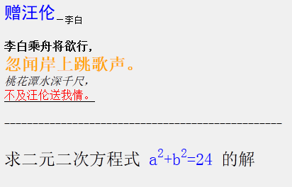
实例
Notes:
<font size="5" color="blue" face="黑体">赠汪伦</font><sub>—李白</sub><br><br>
<b>李白乘舟将欲行,</b><br>
<b><font size="5" color="orange">忽闻岸上跳歌声。</font></b><br>
<i>桃花潭水深千尺，</i><br>
<u><font color="red">不及汪伦送我情。</font></u>
<br /><br />
-------------------------------------------------
<br /><br />
<font size="5">
求二元二次方程式<font color="blue"> a<sup>2</sup>+b<sup>2</sup>=24</font> 的解</font>

Slide 10
代码编辑器
在编辑程序时，一个好的编辑工具会使程序编写过程更加轻松、有效和快捷。
代码编辑工具可分为两类
一类是IDE(Integrated Design Environment，集成开发环境)，这类工具功能强大，语法高亮显示、自动缩进、语法提示、自动完成、版本控制等。
增强的代码编辑工具，这类工具只提供语法高亮显示、自动缩进等辅助功能
常用的代码编辑工具
EditPlus Text editor：功能强大、小巧、占用系统资源少等特点，没有代码自动补齐功能。
UltraEdit：与EditPlus类似，也是一套功能强大的文本编辑器
Dreamweaver：建立WEB站点和应用程序的专业工具。它将布局功能、开发工具、代码编辑组合在一起。
Notepad++：小巧且有效率的文本编辑器
Zend Studio：Zend Studio是一个屡获大奖的专业 PHP 集成开发环境，具备功能强大的专业编辑工具和调试工具

Slide 11
EditPlus编辑器使用
EditPlus是由韩国人Sangil Kim开发的一款小巧但是功能强大的可处理文本、HTML和程序语言的32位编辑器，你可以通过设置用户工具将其作为C,Java,Php等等语言的一个简单的IDE。
参数设置
工具——参数
字体设置(字号、字体、行高)
颜色设置(前景、背景)
语法颜色
布局：更改目录的位置
Ctrl+N | 新建文本文件
Ctrl+O | 打开文件
Ctrl+S | 保存文件
Ctrl+C | 复制
Ctrl+V | 粘贴
Ctrl+X | 剪切
Ctrl+Z | 撤消
Ctrl+Y | 重做
Ctrl+F | 查找
Ctrl+H | 替换
Ctrl+J | 复制光标所在行
代码缩进 | Tab键
向上缩进 | Shift+Tab

Slide 12
html颜色介绍
网页颜色表示
纯单词表示：red、green、blue、orange、gray等
10进制表示：rgb(255,0,0)
16进制表示：#FF0000、#0000FF、#00FF00等
RGB色彩模式
自然界中所有的颜色都可以用红、绿、蓝(RGB)这三种颜色波长的不同强度组合而得，这就是人们常说的三原色原理。
RGB三原色也叫加色模式，这是因为当我们把不同光的波长加到一起的时候，可以得到不同的混合色。例：红+绿=黄色 红+蓝＝紫色 绿+蓝=青
在数字视频中，对RGB三基色各进行8位编码就构成了大约1678万种颜色，这就是我们常说的真彩色。所有显示设备都采用的是RGB色彩模式。
RGB各有256级(0-255)亮度，256级的RGB色彩总共能组合出约1678万种色彩，即256×256×256=16777216

Slide 13
HTML颜色介绍
十六进制颜色
一般网页中的颜色用十六进制表示
十进制的基数：0、1、2、3、4、5、6、7、8、9
十六进制的基数：0、1、2、3、4、5、6、7、8、9、A、B、C、D、E、F
将十进制转成十六进制
红色：RGB(255,0,0)对应 #FF0000
绿色：RGB(0,255,0)对应 #00FF00
蓝色：RGB(0,0,255)对应#00000FF
黄色：RGB(255,255,0)对应#FFFF00
青色：RGB(0,255,255)对应#00FFFF
紫色：RGB(255,0,255)对应#FF00FF
注意事项
网页中推荐使用十六进制颜色和单词，所有浏览器都兼容
十进制颜色值，在CSS中可以用，但在<font>标记不起作用

Slide 14
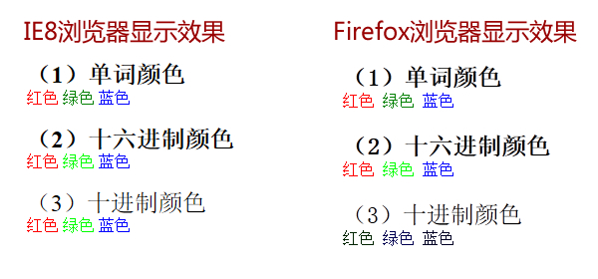
实例——不同浏览器显示不一致
Notes:
<font size="5"><b>（1）单词颜色</b></font><br>
<font color="red">红色</font>
<font color="green">绿色</font>
<font color="blue">蓝色</font><br><br>
<font size="5"><b>（2）十六进制颜色</b></font><br>
<font color="#ff0000">红色</font>
<font color="#00ff00">绿色</font>
<font color="#0000ff">蓝色</font><br><br>
<font size="5">（3）十进制颜色</font><br>
<font color="rgb(255,0,0)">红色</font>
<font color="rgb(0,255,0)">绿色</font>
<font color="rgb(0,0,255)">蓝色</font>

Slide 15
html标签——排版元素
<p></p> | 用来创建一个段落，该元素自动在其前后创建一些空白。常用属性align：定义文本的对齐方式，属性可取值：left、center、right
<br> | 产生换行，不需要结束标记
<hr> | 在当前位置绘制一条水平线 align：对齐方式，可选值为 center、left、right size：线条粗细，取值为数字，单位为像素 width：线条宽度，取值为数字，单位为像素 color：线条颜色 noshade：规定水平线的颜色呈现为纯色，而不是有阴影的颜色。
<pre></pre> | 预排版标记<pre>将保留文本中的空白(连续的空白)和换行符的信息。常用属性width：定义文本块的最大字符数
<h1></h1> ………… <h6></h6> | HTML中提供6种标题效果标签。分别为h1~h6。<h1>字体最大，<h6>字体最小。常用属性align：对齐方式 left、center、right。

Slide 16
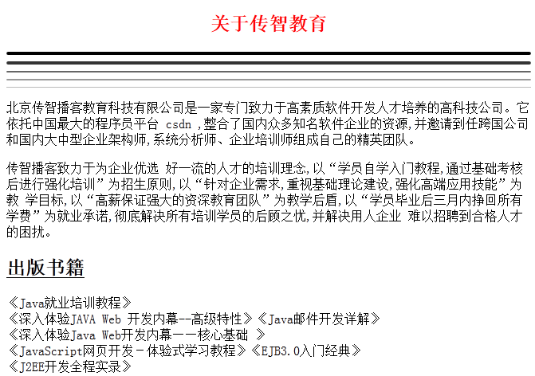
实例——基本排版标记
Notes:
<h2 align="center"><font color="red">关于传智教育</font></h2>
<hr size="5" noshade color="#000000">
<hr size="4" noshade color="#333333">
<hr size="3" noshade color="#666666">
<hr size="2" noshade color="#999999">
<hr size="1" noshade color="#bbbbbb">
<p>北京传智播客教育科技有限公司是一家专门致力于高素质软件开发人才培养的高科技公司。它依托中国最大的程序员平台 csdn ,整合了国内众多知名软件企业的资源,并邀请到任跨国公司和国内大中型企业架构师,系统分析师、企业培训师组成自己的精英团队。</p>
<p>传智播客致力于为企业优选 好一流的人才的培训理念,以“学员自学入门教程,通过基础考核后进行强化培训”为招生原则,以“针对企业需求,重视基础理论建设,强化高端应用技能”为教 学目标,以“高薪保证强大的资深教育团队”为教学后盾,以“学员毕业后三月内挣回所有学费”为就业承诺,彻底解决所有培训学员的后顾之忧,并解决用人企业 难以招聘到合格人才的困扰。</p>
<h2><u>出版书籍</u></h2>
<p>《Java就业培训教程》<br>
《深入体验JAVA Web 开发内幕--高级特性》《Java邮件开发详解》<br>
《深入体验Java Web开发内幕——核心基础 》<br>
《JavaScript网页开发－体验式学习教程》《EJB3.0入门经典》<br>
《J2EE开发全程实录》<br>
《自己动手写开发工具：基于Eclipse的工具开发》<br>
《程序员的SQL金典》<br>
《专家手记AJAX开发实战》<br>
《从实践中学习Oracle DBA》<br>
《从实践中学习Oracle/SQL》</p>

Slide 17
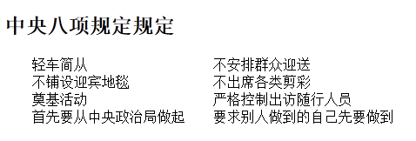
实例——<pre>
Notes:
<h2>中央八项规定规定</h2>
<pre>
轻车简从 不安排群众迎送
不铺设迎宾地毯 不出席各类剪彩
奠基活动 严格控制出访随行人员
首先要从中央政治局做起 要求别人做到的自己先要做到
</pre>

Slide 18
<div>与<span>标签
<div></div> | <div>只是一个块级元素，并无实际的意义。主要通过CSS样式为其赋予不同的表现.
<span></span> | span表示了内联行(行内元素),并无实际的意义,主要通过CSS样式为其赋予不同的表现.
块级元素与行内元素的区别
所谓块元素，是以另起一行开始渲染的元素，行内元素则不需另起一行。
如果单独在网页中插入这两个元素，不会对页面产生任何的影响。这两个元素是专门为定义CSS样式而生的。

Slide 19
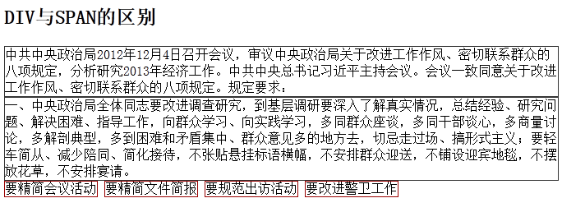
实例：DIV与SPAN
Notes:
<h2>DIV与SPAN的区别</h2>
<div>中共中央政治局2012年12月4日召开会议，审议中央政治局关于改进工作作风、密切联系群众的八项规定，分析研究2013年经济工作。中共中央总书记习近平主持会议。会议一致同意关于改进工作作风、密切联系群众的八项规定。规定要求：</div>
<div>一、中央政治局全体同志要改进调查研究，到基层调研要深入了解真实情况，总结经验、研究问题、解决困难、指导工作，向群众学习、向实践学习，多同群众座谈，多同干部谈心，多商量讨论，多解剖典型，多到困难和矛盾集中、群众意见多的地方去，切忌走过场、搞形式主义；要轻车简从、减少陪同、简化接待，不张贴悬挂标语横幅，不安排群众迎送，不铺设迎宾地毯，不摆放花草，不安排宴请。</div>
<span>要精简会议活动</span>
<span>要精简文件简报</span>
<span>要规范出访活动</span>
<span>要改进警卫工作</span>

Slide 20
字符实体
空格 | &nbsp;
> | &gt;
< | &lt;
& | &amp;
￥ | &yen;
版权 | &copy;
注册 | &reg;
× | &times;
÷ | &divide;

Slide 21
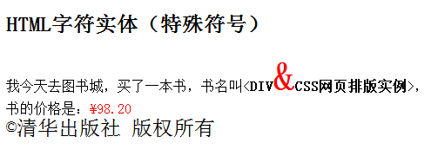
实例：字符实例
Notes:
<h2>HTML字符实体（特殊符号）</h2>
<p>我今天去图书城，买了一本书，书名叫&lt;<b>DIV<font color="red" size="7">&amp;</font>CSS网页排版实例</b>&gt;，<br>
书的价格是：<font color="red">&yen;98.20</font><br />
<font size="5">&copy;清华出版社 版权所有</font></p>

Slide 22
html标记——列表
<ul> <li>内容</li> <li>内容</li> </ul> | type属性：disc(实心圆点)、circle(空心圆圈)、square(实心方块)
<ol> <li>内容</li> <li>内容</li> </ol> | 属性：type编号类型，默认为整数。可选（1、A、a、Ⅰ、i） 属性：start起始编号，默认为1，即由最小编号开始。 注意：如果是有序列嵌套，只能嵌套在某一个<li>的内部
<dl> <dt>定义术语</dt> <dd>定义说明</dd> </dl> | dl(definition list )用来创建定义列表，定义列表不使用列表项元素li，这种列表中的项由定义术语dt(definition term )和定义说明dd(definition description )组成。 dl是块级元素，必须至少包含一个dt或一个dd，dl的子元素只能是dt和dd。

Slide 23
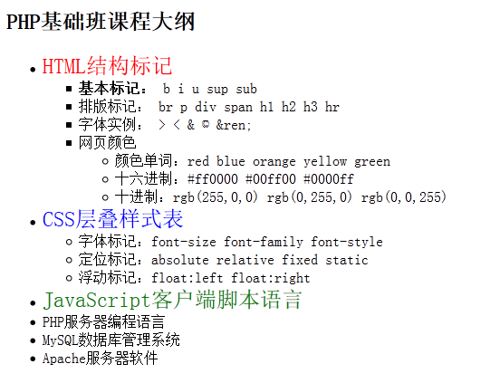
实例：项目符号（无序列表）
Notes:
<h2>PHP基础班课程大纲</h2>
<ul>
<li><font size="5" color="red">HTML结构标记</font>
<ul type="square">
<li><b>基本标记：</b> b i u sup sub</li>
<li>排版标记： br p div span h1 h2 h3 hr</li>
<li>字体实例： &gt; &lt; &amp; &copy &ren;</li>
<li>网页颜色
<ul type="circle">
<li>颜色单词：red blue orange yellow green</li>
<li>十六进制：#ff0000 #00ff00 #0000ff</li>
<li>十进制：rgb(255,0,0) rgb(0,255,0) rgb(0,0,255)</li>
</ul>
</li>
</ul>
</li>
<li><font size="5" color="blue">CSS层叠样式表</font>
<ul>
<li>字体标记：font-size font-family font-style</li>
<li>定位标记：absolute relative fixed static</li>
<li>浮动标记：float:left float:right</li>
</ul>
</li>
<li><font size="5" color="green">JavaScript客户端脚本语言</font></li>
<li>PHP服务器编程语言</li>
<li>MySQL数据库管理系统</li>
<li>Apache服务器软件</li>
</ul>

Slide 24
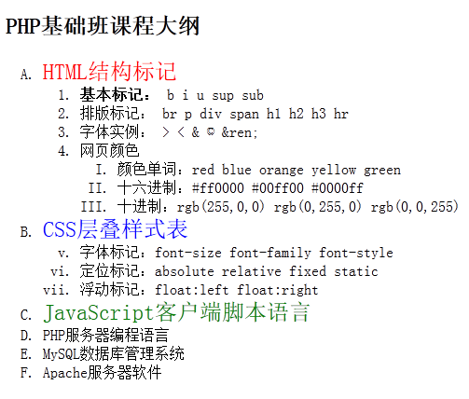
实例：有序列表（编号列表）

Slide 25
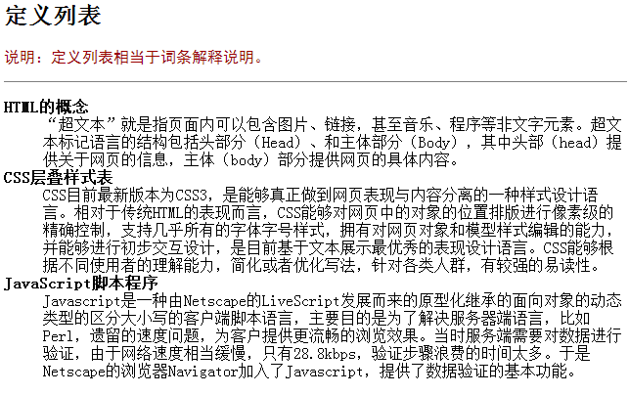
实例：定义列表
Notes:
<h2>定义列表</h2>
<p><font color="#990000" face="黑体">说明：定义列表相当于词条解释说明。</font></p>
<hr size="1" noshade>
<dl>
<dt><b>HTML的概念</b></dt>
<dd>“超文本”就是指页面内可以包含图片、链接，甚至音乐、程序等非文字元素。超文本标记语言的结构包括头部分（Head）、和主体部分（Body），其中头部（head）提供关于网页的信息，主体（body）部分提供网页的具体内容。</dd>
<dt><b>CSS层叠样式表</b></dt>
<dd>CSS目前最新版本为CSS3，是能够真正做到网页表现与内容分离的一种样式设计语言。相对于传统HTML的表现而言，CSS能够对网页中的对象的位置排版进行像素级的精确控制，支持几乎所有的字体字号样式，拥有对网页对象和模型样式编辑的能力，并能够进行初步交互设计，是目前基于文本展示最优秀的表现设计语言。CSS能够根据不同使用者的理解能力，简化或者优化写法，针对各类人群，有较强的易读性。</dd>
<dt><b>JavaScript脚本程序</b></dt>
<dd>Javascript是一种由Netscape的LiveScript发展而来的原型化继承的面向对象的动态类型的区分大小写的客户端脚本语言，主要目的是为了解决服务器端语言，比如Perl，遗留的速度问题，为客户提供更流畅的浏览效果。当时服务端需要对数据进行验证，由于网络速度相当缓慢，只有28.8kbps，验证步骤浪费的时间太多。于是Netscape的浏览器Navigator加入了Javascript，提供了数据验证的基本功能。</dd>
</dl>

Slide 26
计算机进制
进制也就是进位制，是人们规定的一种进位方法。 对于任何一种进制---X进制，就表示某一位置上的数运算时是逢X进一位。 十进制是逢十进一，十六进制是逢十六进一，二进制就是逢二进一 。
计算机是信息处理的工具，任何信息必须转换成二进制形式数据后才能由计算机进行处理，存储和传输。
常用的进制
二进制：有0和1两个基本数，按“逢二进一”规则运算。(110)2
十进制：十进制有0~9十个基本数字组成，按“逢十进一”规则运算。
八进制：由于二进制不方便和阅读，因此小型机引入了八进制。八进制有8个数码0、1、2、3、4、5、6、7，即基R=8=2^3，并且每个数码正好对应三位二进制数，所以八进制能很好地反映二进制
十六进制：由于二进制数在使用中位数太长，不容易记忆，所以又提出了十六进制数。它由十六个字符0～9以及A，B，C，D，E，F组成 ，运算规则是逢十六进一，即基R=16=2^4

Slide 27
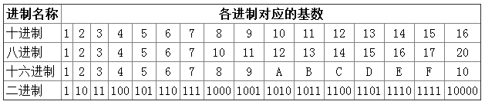
实例——各进制基数对应表

Slide 28
二进制和十进制间的转换
十进制转成二进制
整数部分：除2取余法。即每次将整数部分除以2，余数为该位权上的数，而商继续除以2，余数又为上一个位权上的数，这个步骤一直持续下去，直到商为0为止，最后读数时候，从最后一个余数读起，一直到最前面的一个余数。
小数部分：乘2取整法，即将小数部分乘以2，然后取整数部分，剩下的小数部分继续乘以2，然后取整数部分，剩下的小数部分又乘以2，一直取到小数部分为零为止。如果除不尽取一定的精度即可。
二进制转成十进制
不分整数部分和小数部分
方法：按权相加法，即将二进制每位上的数乘以权(每位上的指数常数)，然后相加之和即是十进制数。
举例：将二进制101.101 转成十进制
分析：1*2^2+0*2^1+1*2^0+1*2^-1+0*2^-2+1*2^-3=5.625(10)

Slide 29
实例——十进制转成二进制
将十进制10.125转成二进制 (1010.001)2
第N次 | 整数10 | 商 | 余数
1 | 10/2 | 5 | 0
2 | 5/2 | 2 | 1
3 | 2/2 | 1 | 0
4 | 1/2 | 0 | 1
最后结果：1010
第N次 | 小数0.125 | 积 | 整数
1 | 0.125*2 | 0.25 | 0
2 | 0.25*2 | 0.5 | 0
3 | 0.5*2 | 1.0 | 1
最后结果：001

Slide 30
<marquee>滚动文字
属性 | 含义
direction | 设置文本的滚动方向，可取值left、right、 down、up
behavior | 滚动方式，可取值alternate(弹动)、scroll(滚动)、slide(一次)
bgColor | 设置滚动区域的背景颜色。
height | 设置滚动区域的高度，单位像素或百分比
width | 设置滚动区域的宽度，单位像素或百分比
loop | 设置文本滚动循环的次数。-1无限循环
scrollAmount | 设置文本每次移动的距离，数值越小，滚动越慢，默认6px
scrollDelay | 决定文本两次移动之间的间隔时间，单位为微秒，时间越小，文本移动频率越高。
hspace | 水平页边距
Vspace | 垂直页边距

Slide 31
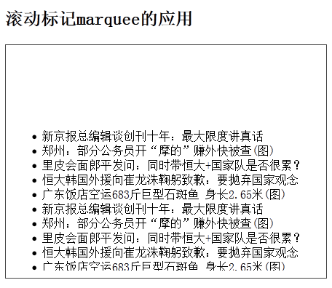
Notes:
<h2>滚动标记marquee的应用</h2>
<div style="border:1px solid #444444;padding:10px;height:300px;width:420px;overflow:hidden;">
<marquee direction="up" height="300">
<ul>
<li>新京报总编辑谈创刊十年：最大限度讲真话</li>
<li>郑州：部分公务员开“摩的”赚外快被查(图)</li>
<li>里皮会面郎平发问：同时带恒大+国家队是否很累？</li>
<li>恒大韩国外援向崔龙洙鞠躬致歉：要抛弃国家观念</li>
<li>广东饭店空运683斤巨型石斑鱼 身长2.65米(图)</li>
<li>新京报总编辑谈创刊十年：最大限度讲真话</li>
<li>郑州：部分公务员开“摩的”赚外快被查(图)</li>
<li>里皮会面郎平发问：同时带恒大+国家队是否很累？</li>
<li>恒大韩国外援向崔龙洙鞠躬致歉：要抛弃国家观念</li>
<li>广东饭店空运683斤巨型石斑鱼 身长2.65米(图)</li>
<li>新京报总编辑谈创刊十年：最大限度讲真话</li>
<li>郑州：部分公务员开“摩的”赚外快被查(图)</li>
<li>里皮会面郎平发问：同时带恒大+国家队是否很累？</li>
<li>恒大韩国外援向崔龙洙鞠躬致歉：要抛弃国家观念</li>
<li>广东饭店空运683斤巨型石斑鱼 身长2.65米(图)</li>
</ul>
</marquee>
</div>

Slide 32
计算机编码介绍
什么是计算机编码
在计算机中，所有的数据在存储和运算时都要使用二进制数表示，例如，a-z、A-Z、0－9数字以及还有一些常用的符号（例如*、#、@等）在计算机中存储时也要使用二进制数来表示，而具体用哪些二进制数字表示哪个符号，当然每个人都可以约定自己的一套（这就叫编码），而大家如果要想互相通信而不造成混乱，那么大家就必须使用相同的编码规则，于是美国有关的标准化组织就出台了所谓的ASCII编码，统一规定了上述常用符号用哪些二进制数来表示。
ASCII编码
ASCII码于1961年提出，用于在不同计算机硬件和软件系统中实现数据传输标准化。
ASCII是美国国家信息交换标准代码，一种使用7位或8位二进制位进行编码的方案，最多可以给256个字符（包括字母、数字、标点符号、控制符号及其他符号）分配或指定数值。
ASCII码划分为两个集合：基本ASCII码和扩展ASCII码。基本ASCII码使用7位二进制表示一个字符，共128个字符；扩展ASCII码使用8位，256个字符。

Slide 33
计算机编码介绍
ANSI编码
为了扩充ASCII编码，以用于显示本国的语言，不同的国家和地区制定了不同的标准，由此产生了GB2312、BIG5、JIS等各自的编码标准。这些使用2个字节来代表一个字符的各种汉字延伸编码方式，称为ANSI编码，又称MBCS(多字节字符集)。在简体中文系统下，ANSI编码代表GB2312编码，在日文操作系统下，ANSI编码代表JIS编码。不同ANSI编码之间互不兼容，这样容易造成混乱。
GB2312编码
GB2312也是ANSI编码里的一种，对ANSI编码最初的ASCII编码进行扩充，为了满足国内计算机中使用汉字的需要。中国国家标准总局发布了一系列的汉字字符集国家标准编码，统称为GB码，或叫国标码。其中最有影响的是于1980年发布的《信息交换用汉字编码字符集基本集》，标准号为GB2312-80。
GB2312是一个简体中文字符集，由6763个常用汉字和682个全角字符组成。一级汉字3755个，二级汉字3008个。
GB2312编码用两个字节表示一个汉字，所以理论上最多可以表示256*256=65536个汉字。

Slide 34
计算机编码介绍
GBK编码
GB2312的出现，基本满足了汉字的计算机处理需要，但对于人名、古汉语等方面出现的罕见字，GB2312不能处理，这导致了GBK的出现。
GBK即汉字内码扩展规范，K为扩展的意思。GBK编码标准兼容GB2312，采用双字节表示，共计23940个码位，共收录21886个汉字和图形符号，并提供1894个造字码位。
BIG编码
在台湾、香港与澳门地区，使用的是繁体中文字符集。而1980年发布的GB2312简体中文字符集，并不支持繁体汉字。在使用繁体中文的地区，出现了很多厂商提出的字符集编码，这些编码彼此互不兼容。为了统一繁体字符集编码，1984年，台湾五大厂商宏基、神通、佳佳、零壹和大众共同制定了一种繁体中文编码方案，称为大五码，英文写作Big5

Slide 35
计算机编码介绍
Unicode编码
世界上存在着多种编码方式，在ANSi编码下，同一个编码值，在不同的编码体系里代表着不同的字。在简体中文操作系统下，ANSI编码代表GB2312编码，在日文操作系统下，ANSI编码代表JIS编码，可能显示中文，也可能显示英文。在ANSI编码体系下，要想找开一个文本文件，不但要知道它的编码方式，还要安装有对应编码表，否则就无法读取或出现乱码。为什么电子邮件和网页都经常出现乱码，就是因为信息的提供者与读取者使用的ANSI编码体系不同，导致乱码。这个问题促使了unicode码的诞生。
如果有一种编码，将世界上所有符号都纳入其中，无论是中文、英文，还是日文，大家都使用这个编码表，就不会出现编码不匹配现象，乱码问题也就不存在了。这就是Unicode编码。
Unicode是一个很大的集合，现在的规模可以容纳100多万个字符。Unicode虽然统一编码方式，但它的效率不高。Unicode标准之一规定用4个字节存储一个符号，但英文1个字英就满足了，其它的三个字节都是0，这对存储和传输来说都很耗资源。

Slide 36
计算机编码介绍
UTF-8编码
为了提高Unicode编码效率，于是就出现了UTF-8编码。UTF-8可以根据不同的符号自动选择编码的长短。比如英文字母可以只用1个字节就够了。

Slide 37
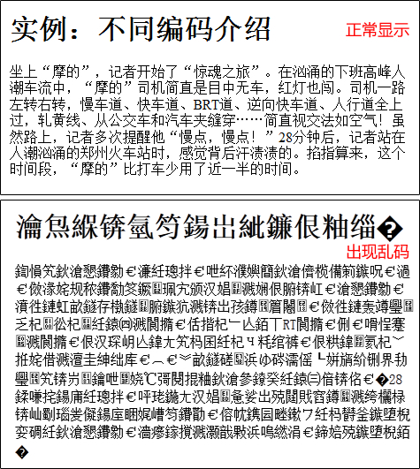

Slide 38
<meta>标签
meta介绍
<meta>元素可提供有关页面的元信息（meta-information），比如针对搜索引擎和更新频度的描述和关键词。
<meta>标签位于文档的头部，不包含任何内容。
<meta>标签的属性定义了与文档相关联的名称/值对。
<meta>提供的信息是用户不可见的
<meta>没有结束标记
Meta标记的属性
http-equiv属性：相当于http的文件头作用，它可以向浏览器传回一些有用的信息，以帮助正确地显示网页内容，与之对应的属性值为content，content中的内容其实就是各个参数的变量值。
name属性：主要用于描述网页，与之对应的属性值为content，content中的内容主要是便于搜索引擎机器人查找信息和分类信息用的。

Slide 39
<meta>标签——http-equiv属性
content-type
功能：设定当前页面使用的字符集和语言；
用法：<meta http-equiv="content-type" content="text/html; charset=gb2312">
content-language（显示语言的设定）
功能：显示语言的设定
用法：<meta http-equiv="Content-Language" content="zh-cn" />
refresh(刷新)
功能：自动刷新，并指向新的页面
用法：<meta http-equiv=“refresh” content=“2;url=http://itcast.cn” />

Slide 40
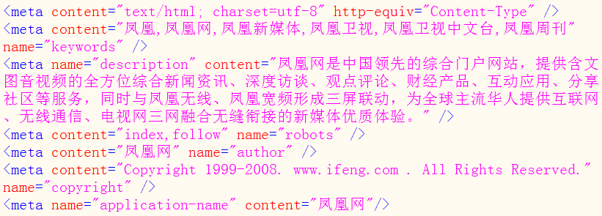
实例——凤凰网的<meta>
Notes:
<meta content="text/html; charset=utf-8" http-equiv="Content-Type" />
<meta content="凤凰,凤凰网,凤凰新媒体,凤凰卫视,凤凰卫视中文台,凤凰周刊" name="keywords" />
<meta name="description" content="凤凰网是中国领先的综合门户网站，提供含文图音视频的全方位综合新闻资讯、深度访谈、观点评论、财经产品、互动应用、分享社区等服务，同时与凤凰无线、凤凰宽频形成三屏联动，为全球主流华人提供互联网、无线通信、电视网三网融合无缝衔接的新媒体优质体验。" />
<meta content="index,follow" name="robots" />
<meta content="凤凰网" name="author" />
<meta content="Copyright 1999-2008. www.ifeng.com . All Rights Reserved." name="copyright" />
<meta name="application-name" content="凤凰网"/>

Slide 41
<meta>标签——name属性
Keywords(网页关键字)
功能：用来告诉搜索引擎你网页的关键字是什么。
用法：<meta name=“keywords” content=“关键字,关键字,关键字”>
description(网站内容描述)
功能：用来告诉搜索引擎你的网站主要内容。
用法：<meta name=“description” content=“网页内容描述信息">
描述设计规则：
网页描述为自然语言而不是罗列关键词（与keywords设计正好相反）
尽可能准确地描述网页的核心内容，通常为网页内容的摘要信息，也就是希望搜索引擎在检索结果中展示的摘要信息
网页描述的文字不必太多，一般不超过搜索引擎检索结果摘要信息的最多字数(100字以内)

Slide 42
<meta>标签——name属性
robots（机器人向导）
说明：robots用来告诉搜索机器人哪些页面需要索引，哪些页面不需要索引
content的参数有all,none,index,noindex,follow,nofollow。默认是all。
Index代表文件将被检索 follow代表页面上的链接可以被查询
举例：<meta name="robots" content="none">
author（作者）
说明：标注网页的作者
用法：<meta name=“author” content=“传智播客”>
Copyright(版权信息)
功能：说明网站版权信息
用法：<meta name=“copyright" content="信息参数">

Slide 43
SGML、HTML、XHTML
SGML
HTML
XHTML

Slide 44
SGML标准通用标注语言
SGML语言
标准通用标记语言，（外语全称Standard Generalized Markup Language、外语简称SGML），是一种定义电子文档结构和描述其内容的国际标准语言，是所有电子文档标记语言的起源，为语法置标提供了异常强大的工具，同时具有极好的扩展性，因此在数据分类和索引中非常有用。早在万维网发明之前标准通用标记语言就已存在。
SGML的特点
SGML是一种非常严谨的文件描述法，导致过于庞大复杂（标准手册就有500多页），难以学习和理解，进而影响其推广与应用。

Slide 45
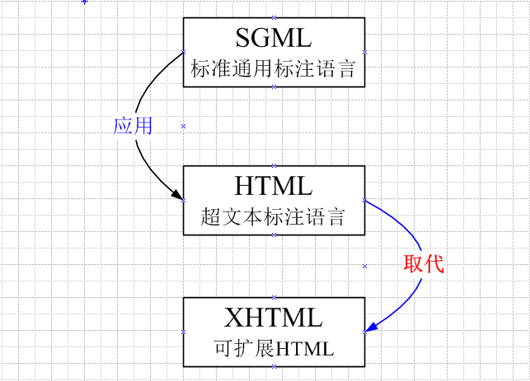
SGML HTML XHTML 关系

Slide 46
XHTML——可扩展HTML语言
XHTML是什么
XHTML 指可扩展超文本标注语言（EXtensible HyperText Markup Language）。
XHTML 的目标是取代 HTML。
XHTML 与 HTML 4.01 几乎是相同的。
XHTML 是更严格更纯净的 HTML 版本。
XHTML 是一个 W3C 标准。

Slide 47
XHTML编写规范
元素必须被正确嵌套
XHTML元素必须被关闭
XHTML元素必须小写
XHTML文档必须拥有一个根元素
XHTML属性名必须小写
XHTML属性值必须加引号
XHTML属性不能简写：如checked必须写成checked=“checked”
用ID属性代码name属性(除表单外)
XHTML文件必须有DTD文档类型定义

Slide 48
XHTML——DTD文档类型定义
什么是DTD？
DTD(Document Type Definition)是一套关于标记符的语法规则。它是XML1.0版规则的一部分，是XML文件的验证机制。DTD文件是一个ASCII文本文件，后缀名为.dtd
XHTML的三种文档类型定义
XHTML 1.0 Strict：在此情况下使用：需要干净的标记，避免表现上的混乱。请与层叠样式表配合使用。
XHTML 1.0 Transitional：在此情况下，可以使用HTML的表现特性。
XHTML 1.0 Frameset：在此的情况下使用：需要使用HTML框架将浏览器窗口分割为两部分或更多框架时。

Slide 49
知识点——W3C
什么是W3C
万维网联盟（World Wide Web Consortium，简称W3C）创建于1994年，是Web技术领域最具权威和影响力的国际标准化组织。
W3C的主要工作
W3C主要工作，是制作Web规范。到目前为止，W3C已发布了200多项影响深远的Web技术标准 。比如：HTML、XHTML、HTML5、XML、CSS、DOM、XSTL等。

Slide 50
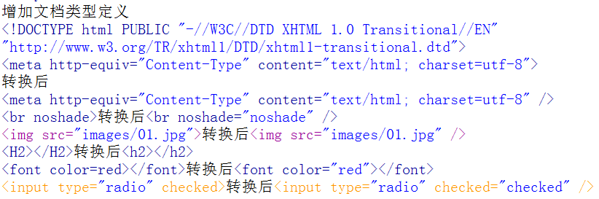
实例——HTML过渡到XHTML

Slide 51
html标签——<a>超级链接
什么是超级链接？
所谓的超链接是指从一个网页指向一个目标的连接关系，这个目标可以是另一个网页，也可以是相同网页上的不同位置，还可以是一个图片，一个电子邮件地址，一个文件，甚至是一个应用程序。
超级链接的分类
按使用对象的不同分为：文本超链接，图像超链接，E-mail链接，锚点链接，多媒体文件链接，空链接等。
按URL的不同
绝对URL链接：网站的完整路径 http://www.sina.com.cn
相对URL链接：本站点的不同页面上去
书签：链接到不同网页的不同部分。

Slide 52
html标签——<a>超级链接
创建超级链接
语法：<a 属性=“属性值”>标签内容</a>
说明：a元素是一个行内元素，但不能相互嵌套。
属性 | 值 | 含义
href | URL | 链接的目标URL。
name | name名 | 为当前锚定位设置一个名称，以便它能够被其他链接所定位。
target | _blank在新窗口中打开目标网页 _self在当前窗口中打开目标网页 _top整个浏览器窗口 _parent多框架结构中父窗口 | 定义href指向的页面打开位置

Slide 53
html标签——<a>超级链接
href属性指定目标网页地址。该地址可以有几种类型：
链接远程目标：通过URL地址链接到远程目标。
链接本地页面：可以通过相对路径或者绝对路径链接本地页面。
相对路径：指相对于当前页面位置的路径
./：表示当前页面所在的目录
../：表示当前页面所在的上一级目录
绝对路径：绝对路径指当前站点中确切的路径，一般以”/”开始
例如：<a href=“/admin/index.php”>后台首页</a>
锚点链接同一页面不同位置
当网页很长时，可以使用锚点在页面中定义一些点，通过超链接可以直接跳转到锚点。
定义锚点：<a name=“top”>文档顶部</a>
链接到锚点：<a href=“#top”>返回顶部</a>

Slide 54
知识点——URL统一资源定位符
什么是URL？
URL是统一资源定位器(Uniform Resource Locator)的缩写，也被称为网页地址，是因特网上标准的资源的地址。
URL举例
http://www.sohu.com/stu/intro.html
http://222.172.123.33/stu/intro.html
URL地址由4部分组成
第1部分：为协议：http://、ftp://等
第2部分：为站点地址：可以是域名或IP地址
第3部分：为页面在站点中的目录：stu
第4部分：为页面名称，例如 index.html
各部分之间用“/”符号隔开。

Slide 55
<a>超级链接
举例说明
链接到远程地址
<a href=“http://www.sina.com.cn”>新浪网</a>
<a href=“http://www.qq.com”>腾讯网</a>
链接到本地文件：
相对路径：<a href=“include/login.html”>登录页面</a>
绝对路径：<a href=“/html/123.html”>国内新闻</a>
链接到邮箱：
<a href=“mailto:976296751@qq.com”>给我发邮件</a>
下载文件：
<a href=“/download/winRAR.rar”>下载WinRAR</a>
<a href=“download/office2007.rar”>下载office2007</a>

Slide 56
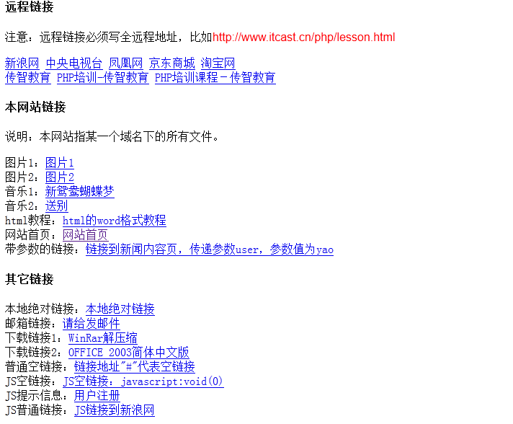
Notes:
<h2>各种超级链接演示</h2>
<hr size="1" noshade>
<h4>远程链接</h4>
<p>注意：远程链接必须写全远程地址，比如<font color="red" face="arial">http://www.itcast.cn/php/lesson.html</font></p>
<p>
<a href="http://www.sina.com.cn">新浪网</a>
<a href="http://www.cctv.com">中央电视台</a>
<a href="http://www.ifeng.com">凤凰网</a>
<a href="http://www.jd.com">京东商城</a>
<a href="http://www.taobao.com">淘宝网</a><br />
<a href="http://www.itcast.cn">传智教育</a>
<a href="http://php.itcast.cn">PHP培训-传智教育</a>
<a href="http://php.itcast.cn/php/course.shtml">PHP培训课程－传智教育</a>
</p>
<h4>本网站链接</h4>
<p>说明：本网站指某一个域名下的所有文件。</p>
<p>
图片1：<a href="images/01.jpg">图片1</a><br />
图片2：<a href="images/02.jpg">图片2</a><br />
音乐1：<a href="music/hudie.mp3">新鸳鸯蝴蝶梦</a><br />
音乐2：<a href="music/songbie.mp3">送别</a><br />
html教程：<a href="download/html.doc">html的word格式教程</a><br />
网站首页：<a href="index.html">网站首页</a><br />
带参数的链接：<a href="news/20131110.html?user=yao">链接到新闻内容页，传递参数user，参数值为yao</a>
</p>
<h4>其它链接</h4>
<p>
本地绝对链接：<a href="file:///www/php/images/01.jpg">本地绝对链接</a><br />
邮箱链接：<a href="mailto:ycj@126.com">请给发邮件</a><br />
下载链接1：<a href="download/winrar.rar">WinRar解压缩</a><br />
下载链接2：<a href="download/office2003.rar">OFFICE 2003简体中文版</a><br />
普通空链接：<a href="#">链接地址"#"代表空链接</a><br />
JS空链接：<a href="javascript:void(0)">JS空链接：javascript:void(0)</a><br />
JS提示信息：<a href="javascript:alert('对不起，该功能还没有完成！')">用户注册</a><br />
JS普通链接：<a href="javascript:location.href='http://www.sina.com.cn'">JS链接到新浪网</a>
</p>

Slide 57
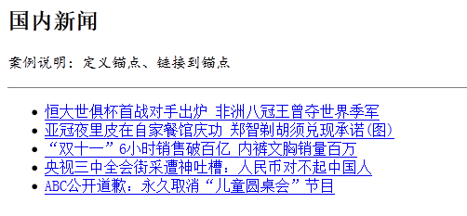
实例——锚点使用

Slide 58
<img>图像
属性 | 值 | 含义
src | 图像URL | 规定图像的URL
alt | 字符串 | 规定图像的替代文本
align | top,bottom,middle left,right,middle | 规定如何根据周围的文本来排列图像。
width | px | % | 图像的宽度
height | px | % | 图像的高度
border | px | 定义图像的边框粗细
usemap | URL | 定义作为客户端图像映射的一幅图像。
如果不使用width和height属性，图像将保持原始大小，如果只指定其中某一个属性，则另一个属性按比例缩放。
图像加链接：<a href=“#”><img src=“1.jpg” /></a>

Slide 59
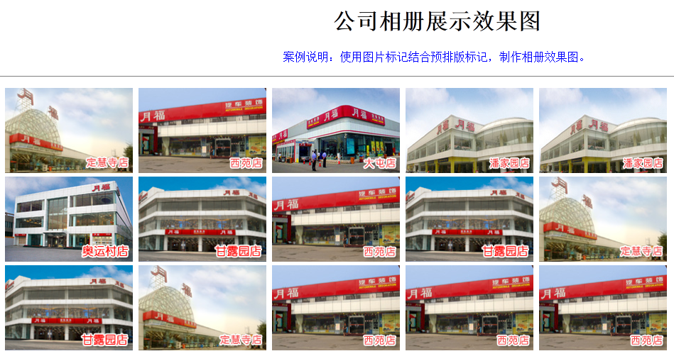
Notes:
<h1 align="center">公司相册展示效果图</h1>
<p align="center"><font color="#0000ff">案例说明：使用图片标记结合预排版标记，制作相册效果图。</font></p>
<hr size="1" noshade />
<pre>
<img src="images/01.jpg" width="180" height="120" /> <img src="images/02.jpg" width="180" height="120" /> <img src="images/03.jpg" width="180" height="120" /> <img src="images/04.jpg" width="180" height="120" /> <img src="images/05.jpg" width="180" height="120" />
<img src="images/06.jpg" width="180" height="120" /> <img src="images/07.jpg" width="180" height="120" /> <img src="images/02.jpg" width="180" height="120" /> <img src="images/07.jpg" width="180" height="120" /> <img src="images/01.jpg" width="180" height="120" />
<img src="images/07.jpg" width="180" height="120" /> <img src="images/01.jpg" width="180" height="120" /> <img src="images/02.jpg" width="180" height="120" /> <img src="images/02.jpg" width="180" height="120" /> <img src="images/02.jpg" width="180" height="120" />
</pre>

Slide 60
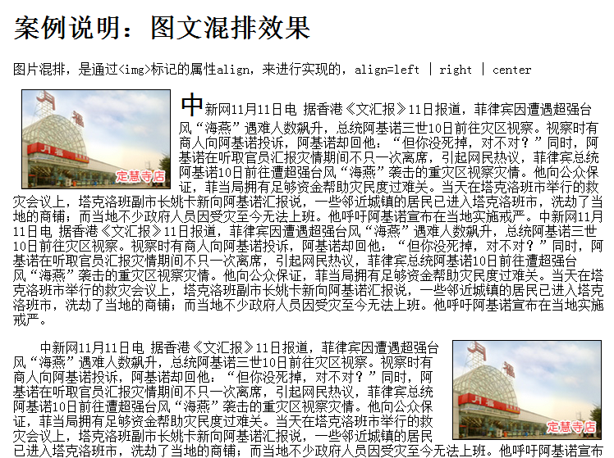
Notes:
<body style="padding:10px 300px;">
<h1>案例说明：图文混排效果</h1>
<p>图片混排，是通过&lt;img&gt;标记的属性align，来进行实现的，align=left | right | center</p>
<p><img src="images/01.jpg" width="180" height="120" border="1" vspace="0" hspace="10" align="left" /><font size="6" face="黑体">中</font>新网11月11日电 据香港《文汇报》11日报道，菲律宾因遭遇超强台风“海燕”遇难人数飙升，总统阿基诺三世10日前往灾区视察。视察时有商人向阿基诺投诉，阿基诺却回他：“但你没死掉，对不对？”同时，阿基诺在听取官员汇报灾情期间不只一次离席，引起网民热议，菲律宾总统阿基诺10日前往遭超强台风“海燕”袭击的重灾区视察灾情。他向公众保证，菲当局拥有足够资金帮助灾民度过难关。当天在塔克洛班市举行的救灾会议上，塔克洛班副市长姚卡新向阿基诺汇报说，一些邻近城镇的居民已进入塔克洛班市，洗劫了当地的商铺；而当地不少政府人员因受灾至今无法上班。他呼吁阿基诺宣布在当地实施戒严。中新网11月11日电 据香港《文汇报》11日报道，菲律宾因遭遇超强台风“海燕”遇难人数飙升，总统阿基诺三世10日前往灾区视察。视察时有商人向阿基诺投诉，阿基诺却回他：“但你没死掉，对不对？”同时，阿基诺在听取官员汇报灾情期间不只一次离席，引起网民热议，菲律宾总统阿基诺10日前往遭超强台风“海燕”袭击的重灾区视察灾情。他向公众保证，菲当局拥有足够资金帮助灾民度过难关。当天在塔克洛班市举行的救灾会议上，塔克洛班副市长姚卡新向阿基诺汇报说，一些邻近城镇的居民已进入塔克洛班市，洗劫了当地的商铺；而当地不少政府人员因受灾至今无法上班。他呼吁阿基诺宣布在当地实施戒严。</p>
<p><img src="images/01.jpg" width="180" height="120" border="1" vspace="0" hspace="10" align="right" />&nbsp;&nbsp;&nbsp;&nbsp;中新网11月11日电 据香港《文汇报》11日报道，菲律宾因遭遇超强台风“海燕”遇难人数飙升，总统阿基诺三世10日前往灾区视察。视察时有商人向阿基诺投诉，阿基诺却回他：“但你没死掉，对不对？”同时，阿基诺在听取官员汇报灾情期间不只一次离席，引起网民热议，菲律宾总统阿基诺10日前往遭超强台风“海燕”袭击的重灾区视察灾情。他向公众保证，菲当局拥有足够资金帮助灾民度过难关。当天在塔克洛班市举行的救灾会议上，塔克洛班副市长姚卡新向阿基诺汇报说，一些邻近城镇的居民已进入塔克洛班市，洗劫了当地的商铺；而当地不少政府人员因受灾至今无法上班。他呼吁阿基诺宣布在当地实施戒严。中新网11月11日电 据香港《文汇报》11日报道，菲律宾因遭遇超强台风“海燕”遇难人数飙升，总统阿基诺三世10日前往灾区视察。视察时有商人向阿基诺投诉，阿基诺却回他：“但你没死掉，对不对？”同时，阿基诺在听取官员汇报灾情期间不只一次离席，引起网民热议，菲律宾总统阿基诺10日前往遭超强台风“海燕”袭击的重灾区视察灾情。他向公众保证，菲当局拥有足够资金帮助灾民度过难关。当天在塔克洛班市举行的救灾会议上，塔克洛班副市长姚卡新向阿基诺汇报说，一些邻近城镇的居民已进入塔克洛班市，洗劫了当地的商铺；而当地不少政府人员因受灾至今无法上班。他呼吁阿基诺宣布在当地实施戒严。</p>
<p>中新网11月11日电 据香港《文汇报》11日报道，菲律宾因遭遇超强台风“海燕”遇难人数飙升，总统阿基诺三世10日前往灾区视察。视察时有商人向阿基诺投诉，阿基诺却回他：<img src="images/01.jpg" width="180" height="120" border="1" vspace="0" hspace="10" align="center" />“但你没死掉，对不对？”同时，阿基诺在听取官员汇报灾情期间不只一次离席，引起网民热议，菲律宾总统阿基诺10日前往遭超强台风“海燕”袭击的重灾区视察灾情。他向公众保证，菲当局拥有足够资金帮助灾民度过难关。当天在塔克洛班市举行的救灾会议上，塔克洛班副市长姚卡新向阿基诺汇报说，一些邻近城镇的居民已进入塔克洛班市，洗劫了当地的商铺；而当地不少政府人员因受灾至今无法上班。他呼吁阿基诺宣布在当地实施戒严。中新网11月11日电 据香港《文汇报》11日报道，菲律宾因遭遇超强台风“海燕”遇难人数飙升，总统阿基诺三世10日前往灾区视察。视察时有商人向阿基诺投诉，阿基诺却回他：“但你没死掉，对不对？”同时，阿基诺在听取官员汇报灾情期间不只一次离席，引起网民热议，菲律宾总统阿基诺10日前往遭超强台风“海燕”袭击的重灾区视察灾情。他向公众保证，菲当局拥有足够资金帮助灾民度过难关。当天在塔克洛班市举行的救灾会议上，塔克洛班副市长姚卡新向阿基诺汇报说，一些邻近城镇的居民已进入塔克洛班市，洗劫了当地的商铺；而当地不少政府人员因受灾至今无法上班。他呼吁阿基诺宣布在当地实施戒严。</p>
<p>中新网11月11日电 据香港《文汇报》11日报道，菲律宾因遭遇超强台风“海燕”遇难人数飙升，总统阿基诺三世10日前往灾区视察。视察时有商人向阿基诺投诉，阿基诺却回他：<img src="images/01.jpg" width="180" height="120" border="1" vspace="0" hspace="10" />“但你没死掉，对不对？”同时，阿基诺在听取官员汇报灾情期间不只一次离席，引起网民热议，菲律宾总统阿基诺10日前往遭超强台风“海燕”袭击的重灾区视察灾情。他向公众保证，菲当局拥有足够资金帮助灾民度过难关。当天在塔克洛班市举行的救灾会议上，塔克洛班副市长姚卡新向阿基诺汇报说，一些邻近城镇的居民已进入塔克洛班市，洗劫了当地的商铺；而当地不少政府人员因受灾至今无法上班。他呼吁阿基诺宣布在当地实施戒严。中新网11月11日电 据香港《文汇报》11日报道，菲律宾因遭遇超强台风“海燕”遇难人数飙升，总统阿基诺三世10日前往灾区视察。视察时有商人向阿基诺投诉，阿基诺却回他：“但你没死掉，对不对？”同时，阿基诺在听取官员汇报灾情期间不只一次离席，引起网民热议，菲律宾总统阿基诺10日前往遭超强台风“海燕”袭击的重灾区视察灾情。他向公众保证，菲当局拥有足够资金帮助灾民度过难关。当天在塔克洛班市举行的救灾会议上，塔克洛班副市长姚卡新向阿基诺汇报说，一些邻近城镇的居民已进入塔克洛班市，洗劫了当地的商铺；而当地不少政府人员因受灾至今无法上班。他呼吁阿基诺宣布在当地实施戒严。</p>
</body>

Slide 61
<map>图像映射
图像映射
图像映射是指在图像中的指定区域添加超链接，这些超链接又称为热点。
图像映射通过<map></map>标记和<area></area>标记进行定义。<area>定义一个热点的具体位置和目标链接，而<map></map>将所有热点联合为一个整体并命名，该名称指定给<img>标记的usemap属性，将图像和热点连接起来。
<img src=“1.jpg” usemap=“#Map” />
<map id=“Map” name=“Map”>
<area shape=“热点形状” coords=“坐标” href=“链接” alt=“替代文字” />
</map>

Slide 62
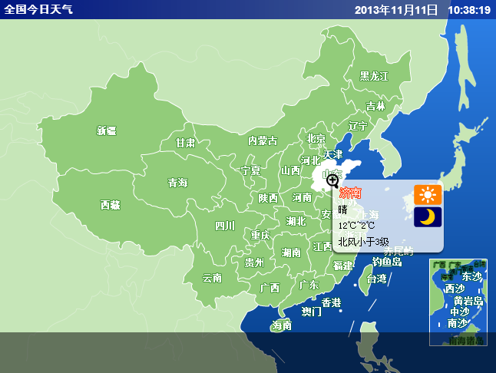

Slide 63
<map>图像映射
<area>属性
shape：热点区域的形状，可选值：rect(矩形)、circle(圆形)、polygon(多边形)
coords：热点区域的位置坐标，根据shape的不同而不同。
对于rect，坐标为（x1,y1,x2,y2），（x1,y1）矩形左上角，(x2,y2)右下角
对于circle，坐标为(x,y,r)，(x,y)圆心坐标，r为半径
对于polygon，坐为(x1,y1,x2,y2,…xn,yn)，(xn,yn)为第n个顶点坐标
href：热点链接的目标地址
alt：替代文本。
<img src=“1.jpg” usemap=“#Map” />
<map id=“Map” name=“Map”>
<area shape=“rect” coords=“2,2,92,40” href=“#” alt=“” />
<area shape=“rect” coords=“60,60,92,98” href=“#” alt=“” />
</map>

Slide 64
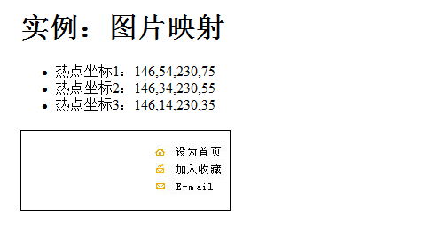
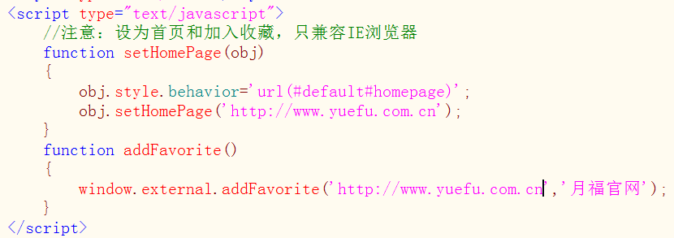
实例——图片映射（热点）
Notes:
<h1>实例：图片映射</h1>
<ul>
<li>热点坐标1：146,54,230,75</li>
<li>热点坐标2：146,34,230,55</li>
<li>热点坐标3：146,14,230,35</li>
</ul>
<p>
<img src="images/index_02.jpg" border="1" usemap="#Map" />
<map id="Map" name="Map">
<area shape="rect" coords="146,14,230,35" href="javascript:void(0)" onclick="setHomePage(this)" alt="" title="" />
<area shape="rect" coords="146,34,230,55" href="javascript:void(0)" onclick="addFavorite()" alt="" title="" />
<area shape="rect" coords="146,54,230,75" href="#" onclick="sendEmail()" />
</map>
</p>

Slide 65
网页多媒体
<embed></embed>标签
功能：用来在网页中嵌入插件来播放多媒体文件
兼容：不是W3C规范的元素，但一般浏览器都支持，W3C建议使用<object>替换它。不同插件属性也可能不一样。
<embed>标签是用于Netscape和新版的IE浏览器。
属性 | 含义
src | 指定多媒体文件的URL
width | 指定嵌入对象的宽度
height | 指定嵌入对象的高度
type | 定义嵌入Flash的MIME类型。
pluginspage | 指定Flash插件的地址，如果不存在该插件，就下载该插件
Wmode | Flash透明度：transparent
quality | 质量：high

Slide 66
知识点——插件
插件(Plug-in，也加外挂)是一种遵循一定规范的应用程序接口编写出来的程序。插件有无数种。比如Flash插件等。
因为插件程序由不同的发行商发行，其技术水平也良莠不齐，插件程序很可能与其它运行中的程序发生冲突，从而导致诸如各种安全问题，各种页面错误，运行时间错误等等现象，阻塞了正常浏览。
插件一般为第三方开发的一些小功能软件。

Slide 67
网页多媒体
<object></object>标签
功能：定义一个嵌入的对象。请使用此元素向您的 XHTML 页面添加多媒体
兼容性：几乎所有的浏览器都支持。
OBJECT 标签是用于IE3.0及以后浏览器或者其它支持Activex控件的浏览器
object元素中一般会包含<param>标签，<param>标签可用来定义播放参数。
<param name=“movie” value=“images/banner.swf” />
<param name=“wmode” value=“transparent” />
<param name=“quality” value=“high” />

Slide 68
<object>
属性 | 含义
width | 定义对象的宽度
height | 定义对象的宽度
classid | 设置浏览器的Activex控件的产品ID
codebase | 设置flash Activex控件的位置，如果浏览器如果没有安装的话，可以自动下载安装
param参数
MOVIE | 指定影片的下载地址
QUALITY | low, high, autolow, autohigh, best
WMODE | 设置flash影片的window mode属性， transparent 透明

Slide 69
<embed>和<object>
两者都是用来播放多媒体文件的对象，object元素用于IE浏览器，embed元素用于非IE浏览器，为了保证兼容性，通常我们同时使用两个元素，浏览器会自动忽略它不支持的标签。同时使用两个元素时，应该把<embed>标签放在<object>标签的内部。

Slide 70

实例——播放Flash代码
Notes:
<object classid="clsid:D27CDB6E-AE6D-11cf-96B8-444553540000" codebase="http://download.macromedia.com/pub/shockwave/cabs/flash/swflash.cab#version=6,0,29,0" width="778" height="202">
<param name="movie" value="images/banner.swf">
<param name="quality" value="high">
<param name="wmode" value="transparent">
<embed src="images/banner.swf" width="778" height="202" quality="high" pluginspage="http://www.macromedia.com/go/getflashplayer" type="application/x-shockwave-flash" wmode="transparent"></embed>
</object>

Slide 71
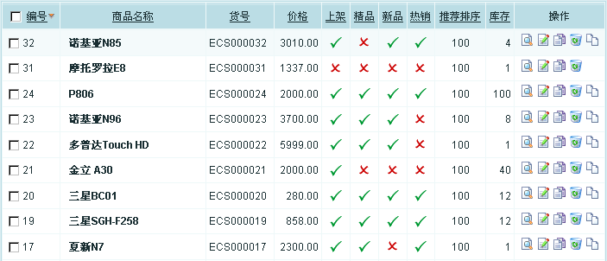
<table>标签
网站后台效果图

Slide 72
<table>标签
表格概念
表格是一个二维数据空间，一个表格由若干行组成，一个行又有若干单元格组成，单元格里可以包含文字、列表、图案、表单、数字符号、预置文本和其它的表格等内容。
表格最重要的目的是显示表格类数据。表格类数据是指最适合组织为表格格式（即按行和列组织）的数据。
表格的基本结构
<table>
<tr>
<td>内容</td>
<td>内容</td>
</tr>
</table>

Slide 73
<table>标签
<table>的属性
属性 | 值 | 含义
width | %或pixels | 规定表格的宽度
height | % | pixels | 规定表格的高度
align | Left|center|right | 规定表格相对周围元素的对齐方式
bgcolor | 颜色值 | 规定表格的背景颜色
border | pixels | 规定表格边框的宽度
bordercolor | 颜色值 | 定义表格整体的框线色
background | URI | 指定表格的背景图案，URI指向图像文件的位置
cellpading | 长度值 | 指定单元格里面的内容和单元格边框之间的间隔，即填充距，属性值可为整数的像素值或百分比值
cellspacing | 长度值 | 指定单元格里面的内容和单元格边框之间的间隔，即填充距，属性值可为整数的像素值或百分比值

Slide 74
<tr>标签
属性 | 值 | 含义
align | Left,right,center | 定义表格行的内容水平对齐方式
valign | Top,middle,bottom | 定义表格行的内容垂直对齐方式
bgcolor | 颜色值 | 定义表格行的背景颜色

Slide 75
<table>标签
<th>和<td>属性
<th></th>表格标题单元格：加粗居中显示
<td></td>表格数据单元格
属性 | 值 | 含义
width | % | pixels | 规定表格单元格的宽度。
height | % | pixels | 规定表格单元格的高度。不支持。请使用 CSS 代替。
align | left | center | right | 规定单元格内容的水平排列方式
valign | top | middle | bottom | 规定单元格内容的垂直排列方式
bgcolor | 颜色值 | 规定单元格的背景颜色。不支持。请使用 CSS 代替。
background | URI | 定义单元格的背景图案
rowspan | 正整数 | 设置当前单元格的在垂直方向上合并单元格的个数。
colspan | 正整数 | 设置当前单元格的在水平方向上合并单元格的个数。

Slide 76
<caption>——表格标题
概念：定义表格标题
语法：<caption align=“left或center或right”>内容</caption>
说明：
用来指定表格的标题或说明
caption为table的子元素，且只能在table元素内，应该出现在紧随table开始标签之后，而一个table只能有一个caption
终止标签不可省略

Slide 77
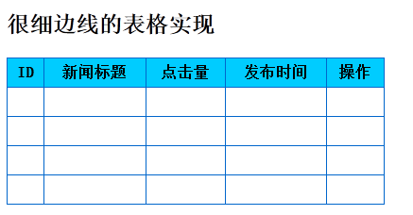
实例——很细表格边线的实现
Notes:
<table width="400" border="0" cellpadding="5" cellspacing="1" bgcolor="#0066CC">
<tr>
<th bgcolor="#00CCFF">ID</th>
<th bgcolor="#00CCFF">新闻标题</th>
<th bgcolor="#00CCFF">点击量</th>
<th bgcolor="#00CCFF">发布时间</th>
<th bgcolor="#00CCFF">操作</th>
</tr>
<tr>
<td bgcolor="#FFFFFF">&nbsp;</td>
<td bgcolor="#FFFFFF">&nbsp;</td>
<td bgcolor="#FFFFFF">&nbsp;</td>
<td bgcolor="#FFFFFF">&nbsp;</td>
<td bgcolor="#FFFFFF">&nbsp;</td>
</tr>
<tr>
<td bgcolor="#FFFFFF">&nbsp;</td>
<td bgcolor="#FFFFFF">&nbsp;</td>
<td bgcolor="#FFFFFF">&nbsp;</td>
<td bgcolor="#FFFFFF">&nbsp;</td>
<td bgcolor="#FFFFFF">&nbsp;</td>
</tr>
<tr>
<td bgcolor="#FFFFFF">&nbsp;</td>
<td bgcolor="#FFFFFF">&nbsp;</td>
<td bgcolor="#FFFFFF">&nbsp;</td>
<td bgcolor="#FFFFFF">&nbsp;</td>
<td bgcolor="#FFFFFF">&nbsp;</td>
</tr>
<tr>
<td bgcolor="#FFFFFF">&nbsp;</td>
<td bgcolor="#FFFFFF">&nbsp;</td>
<td bgcolor="#FFFFFF">&nbsp;</td>
<td bgcolor="#FFFFFF">&nbsp;</td>
<td bgcolor="#FFFFFF">&nbsp;</td>
</tr>
</table>

Slide 78
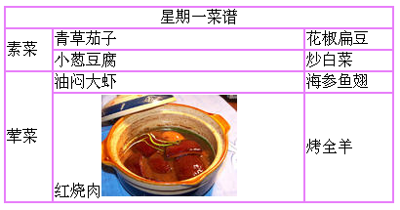
表格案例(1)

Slide 79
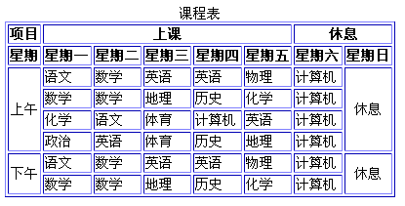
表格案例(2)

Slide 80
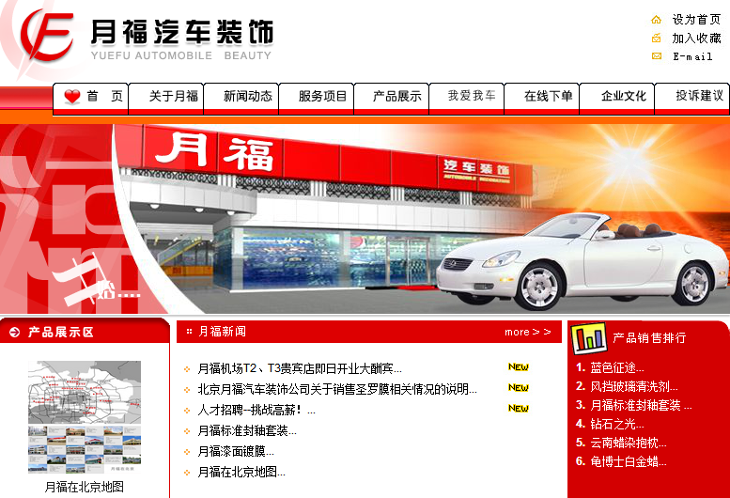
综合实例——月福网首页

Slide 81
<form>表单元素
基本概念
HTML表单是HTML元素中较为复杂的部分，表单往往和脚本、动态页面、数据处理等功能相结合，因此它是制作动态网站很重要的内容。
表单一般用来收集用户的输入信息
表单工作原理
访问者在浏览有表单的网页时，可填写必需的信息，然后按某个按钮提交
这些信息通过Internet传送到服务器上。
服务器上专门的程序对这些数据进行处理，如果有错误会返回错误信息，并要求纠正错误
当数据完整无误后，服务器反馈一个输入完成的信息
<form id="form1" name="form1" method="post" action="">
账号：<input type="text" name="account" /><br />
密码：<input type=“password" name="password" /><br />
<input type="submit" name="submit" value="提交" />
<input name="reset" type="reset" id="reset" value="重置" />
</form>

Slide 82
<form>标记属性
属性 | 值 | 含义
name | name名 | 表单的识别名称，用于样式设置和脚本访问。此属性为了向下兼容而存在，建议以id属性代替。该属性仅在Transitional 和Frameset DTD中使用
action | URL | 指定一个表单处理目标URL，表单数据将被提交到该URL地址的处理程序。如果该属性值为空，则提交到文档自身。该属性值可以为绝对地址、相对地址、文档片段，甚至是脚本代码
method | get | post | 将表单数据提交到http服务器的方法，可能值有两个：get和post。
enctype | MIME类型 | 指定表单数据的传送类型，此属性只有在method属性设置为post时才有效。默认值为application/x-www-form-urlencoded。如果表单包含用于文件上传的控件（input type="file"），那么这个属性值必须设为multipart/form-data
target | 目标框架名 | 规定在何处打开 action URL。 _blank | _parent _self | _top framename

Slide 83
知识点——post与get提交方法
GET提交方法
如果为get，那么所提交的数据集将被作为一个由表单的所有名/值对组成的查询字符串（query string）添加到表单处理器的URL（action属性）的末尾。
index.php?variable1=content1&variable1=content2
这种方法提交的信息在长度上有一定限制，而且不安全，适合简单的数据查询
POST提交方法
如果为post，那么数据集将直接发给表单处理程序，而不是以可见的URL查询字符串的形式。post方法可以提交更长的数据，并且相对安全一些，传送的数据类型更多一些（不限于ASCII字符），因而适用于数据更复杂的表单。浏览器的默认方法为get。

Slide 84
<input>标记属性
属性 | 值 | 含义
name | name名 | 定义input元素的名称
value | 任何字符 | 控件初始显示的文字内容（数据）
size | 整数 | 定义输入字段的宽度
maxlength | 整数 | 规定输入字段中的字符的最大长度
checked | checked | 指定控件处于被选取状态，此布尔属性仅适用于type属性设置为radio或checkbox时生成的控件
readonly | readonly | 指定控件处于只读状态
disabled | disabled | 当 input 元素加载时禁用此元素
src | URL | type属性设置为image时，此属性指定图片来源，此图片用于修饰图形化的提交按钮
type | 预定义值 | 规定 input 元素的类型。

Slide 85
<input>标记——type属性
type属性值 | 控件名称 | 代码
text | 单行文本输入框 | <input type=“text”/>
password | 密码输入框 | <input type=“password”/>
checkbox | 复选框 | <input type=“checkbox”/>
radio | 单选框 | <input type=“readio” checked=“checked” />
submit | 提交按钮 | <input type=“submit” value=“提交”/>
reset | 重置按钮 | <input type=“reset” value=“重置”/>
image | 图片提交按钮 | <input type=“image” src=“URL”/>
button | 普通按钮 | <input type=“button” value=“普通按钮”/>
hidden | 隐藏控件 | <input type=“hidden” name=“” value=“”/>
file | 文件选择控件 | <input type=“file” name=“” />

Slide 86

上传文件域type=file
上传文件域
<input type=“file” name=“upFile” />
该元素包含一个文本输入字段，用来输入文件名，还有一个按钮，用来打开文件选择对话框以便图形化选择文件。
当一个<form>中有“上传文件域”，必须指定MIME类型<form enctype=“multipart/form-data”>，否则无法上传文件。
上传文件域，只在method=“post”下才有效。
属性：id、name、 value、disabled、size

Slide 87
隐藏域type=“hidden”
定义隐藏域
<input type=“hidden” name=“nid” value=“234” />
隐藏字段对于用户是不可见的。
隐藏字段通常会存储一个默认值，它们的值也可以由 JavaScript 进行修改。
一般用在，修改某条数据时，用来记录数据的id号。

Slide 88
不同类型的按钮
提交按钮
<input type=“submit” name=“submit” value=“提交表单” />
提示：将表单提交到action指定的程序文件进行处理。
重置按钮
<input type=“reset” name=“reset” value=“重新填写” />
提示：将清空表单中填写的所有数据
普通按钮
<input type=“button” name=“button” value=“普通按钮” />
提示：定义可点击的按钮，但没有任何行为，一般配合JS使用
图片按钮
<input type=“image” name=“image” src=“图片URL” />
提示：图片按钮一般与JS配合使用。

Slide 89

各种按钮效果

Slide 90

<select>下拉列表
<form id="form1" name="form1" method="post" action="">
<select name="city“ id=“city”>
<option value="北京">北京</option>
<option value="天津“ selected=“selected”>天津</option>
<option value="河北">河北</option>
<option value="山东">山东</option>
<option value="内蒙">内蒙</option>
</select>
</form>
属性 | 属性值 | 说明
name | name名 | 规定下拉列表的名称
size | 正整数 | 规定下拉列表中可见选项的数目
multiple | multiple | 布尔属性，设置后选单项目允许多选，否则只能选择一个
disabled | disabled | 规定禁用该下拉列表

Slide 91
<option>标记
option 元素定义下拉列表中的一个选项（一个条目）。
浏览器将 <option> 标签中的内容作为 <select> 标签的菜单或是滚动列表中的一个元素显示。
option 元素位于 select 元素内部。
属性 | 属性值 | 说明
selected | selected | 规定选项（在首次显示在列表中时）表现为选中状态。
value | 字符串 | 定义送往服务器的选项值。

Slide 92
<button>标签——双边标记
<form id="form1" name="form1" method="post" action="">
<button type=“submit”>Click me!</button>
</form>
属性 | 属性值 | 说明
name | name | 控件名称
type | button、 reset、submit | 按钮的类型
value | Text | 初始值
disabled | disabled | 禁用此按钮

Slide 93
<textarea>多行文本框
<form id="form1" name="form1" method="post" action="">
<textarea cols=“宽度” rows=“高度” name=“名称”>
默认内容
</textarea>
</form>
属性 | 属性值 | 说明
name | name | 控件名称
rows | number | 设置多行文本框的显示行数（高度），具体尺寸取决于文字大小
cols | number | 设置多行文本框的显示列数（宽度），即字符数，具体尺寸取决于文字大小
disabled | disabled | 布尔属性，设置当前文本框为禁用状态
wrap | off、hard、soft | 设置多行文本框中的文字是否自动换行。

Slide 94
<label>表单区域
定义：<label> 标签为 input 元素定义标注（标记）。
说明：
label 元素不会向用户呈现任何特殊效果。不过，它为鼠标用户改进了可用性。如果您在 label 元素内点击文本，就会触发此控件。就是说，当用户选择该标签时，浏览器就会自动将焦点转到和标签相关的表单控件上
<label> 标签的 for 属性应当与相关元素的 id 属性相同。
结合CSS可以控制表单文本或控件对齐，美化表单。
<form id="form1" name="form1" method="post" action="">
<label for=“username”>用户名</label>
<input type=“text” name=“username” id=“username” size=“20” />
</form>
属性 | 属性值 | 说明
for | element_id | 规定 label 与哪个表单元素绑定

Slide 95
<fieldset>和<legend>
<fieldset>标记
fieldset 元素可将表单内的相关元素分组。
fieldset元素没有必需的或唯一的属性。
<legend>
legend元素为fieldset元素定义标题。
属性：align取值：left、center、right

Slide 96
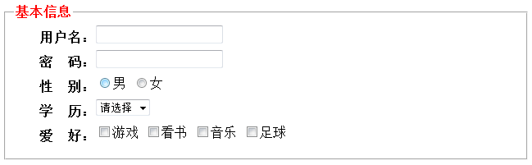
Lable、fieldset、legend实例
Notes:
<form name="form1" method="post">
<fieldset>
<legend><font color="#ff0000"><b>基本信息</b></font></legend>
<label for="username">用户名：</label><input class="txt" type="text" id="username" name="username" /><br />
<label for="password">密&nbsp;&nbsp;码：</label><input class="txt" type="password" id="password" name="password" /><br />
<label for="sex">性&nbsp;&nbsp;别：</label>
<input type="radio" name="sex" id="sex" value="男" />男
<input type="radio" name="sex" id="sex" value="女" />女<br />
<label for="edu">学&nbsp;&nbsp;历：</label>
<select name="edu" id="edu">
<option value="" selected="selected">请选择</option>
<option value="高中">高中</option>
<option value="大专">大专</option>
<option value="大本">大本</option>
</select><br />
<label for="hobby">爱&nbsp;&nbsp;好：</label>
<input type="checkbox" name="hobby" id="hobby" value="游戏" />游戏
<input type="checkbox" name="hobby" id="hobby" value="看书" />看书
<input type="checkbox" name="hobby" id="hobby" value="音乐" />音乐
<input type="checkbox" name="hobby" id="hobby" value="足球" />足球
</fieldset>
</form>

Slide 97
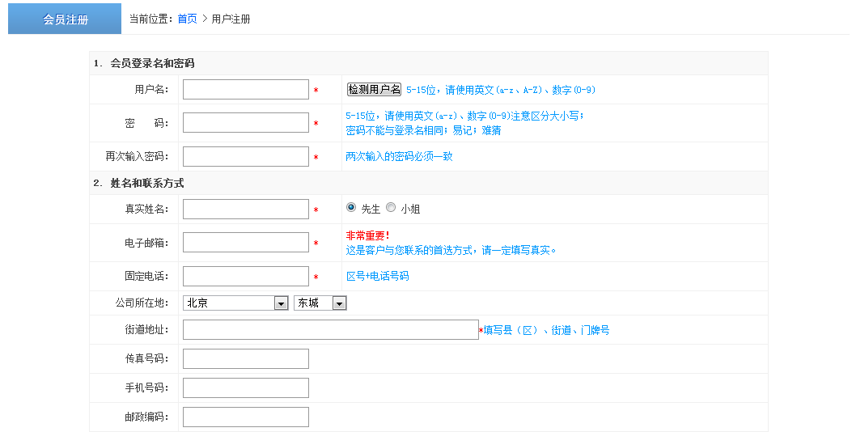
表单实例——盛世恒通用户注册

Slide 98
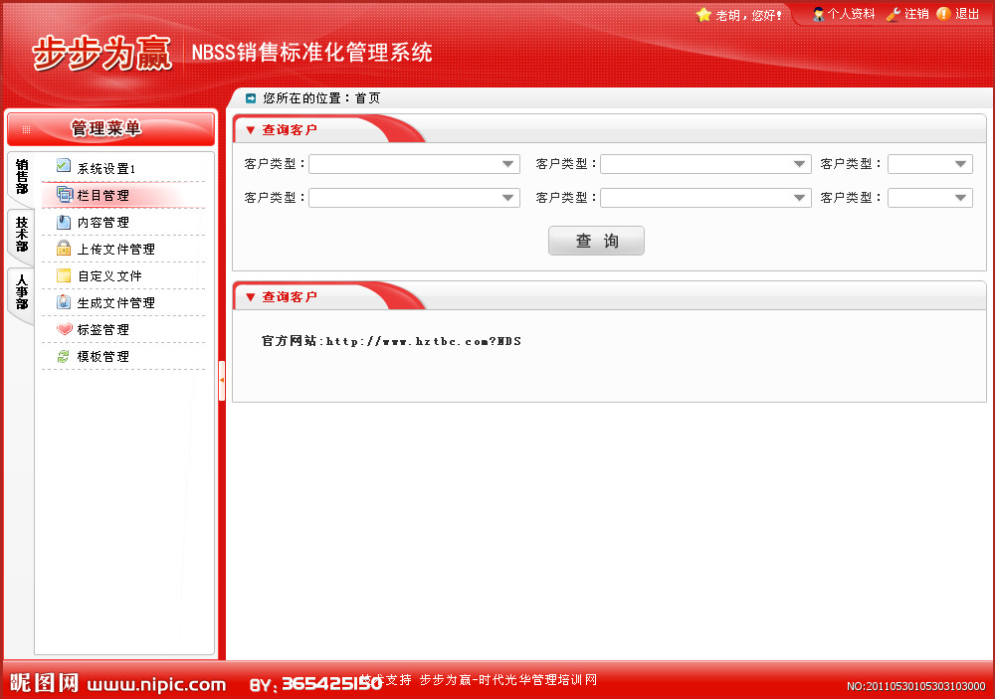
框架效果图

Slide 99
什么是框架？
框架提供将一个浏览器窗口划分为多个区域，每个区域都可以显示不同HTML文档的方法。使用框架的最常见情况就是：一个框架显示导航控件的文档，而另一个框架显示含有内容的文档。
框架集(frameset)是HTML文件，它定义一组框架的布局和属性，包括框架的数目、框架的大小和位置以及在每个框架中初始显示的页面的URL。框架集文件本身不包含要在浏览器中显示的HTML内容；框架集文件只是向浏览器提供应如何显示一组框架，以及在这些框架中应显示哪些文档的有关信息。
框架(frame)是浏览器窗口中的一个区域，它可以显示与浏览器窗口的其余部分中所显示内容无关的HTML文档（每个框架中显示一个独立的HTML文档）。

Slide 100
框架页面结构
<html>
<head>
<title>网站后台管理系统</title>
<meta http-equiv=“content-type” content=“text/html;charset=utf-8”>
</head>
<frameset rows=“80,*” cols=“*” frameborder=“0” border=“0” >
<frame src=“” name=“topMain” />
<frameset cols=“80,*” frameborder=“0” border=“0” framespcing=“0”>
<frame src=“left.html” name=“leftMain” noresize=“noresize” />
<frame src=“main.html” name=“mainFrame” id=“mainFrame” />
</frameset>
</frameset>
<noframes>
<body>你的浏览器不支持框架！</body>
</noframes>
</html>

Slide 101
<frameset>标记属性
属性 | 值 | 含义
cols | pixels、%、* | 定义框架集中列的数目和尺寸
rows | pixels、%、* | 定义框架集中行的数目和尺寸
bordercolor | 颜色值 | 框架边边框的颜色
frameborder | 0、1或no、yes | 规定是否显示框架周围的边框。
border | 整数 | 框架边界线的宽度。
framespcing | 整数 | 设置框架以像素为单位的间距(不兼容)。

Slide 102
<frame>标记属性
属性 | 值 | 含义
name |  | 定义框架名称
src | URI | 为当前框架指定初始显示文档的地址
noresize | noresize | 如果指定此布尔属性，则指定框架不能改变大小，默认情况下是可以通过鼠标拖动来调整框架大小的。
scrolling | auto | yes | no | 指定框架的滚动显示方式。
bordercolor | 颜色值 | 框架的框线颜色。

Slide 103
补充说明
Frameset元素说明
（1）在使用了框架集的HTML页面中，body标记被frameset取代，frameset元素禁止放在body元素的标签内容中。
（2）Frameset用于定义框架结构，至于框架中具体显示什么页面，则由其子元素frame设定
（3）Frameset还有一个子元素noframes用来指定浏览器不支持框架页时显示的信息
（4）Frameset的标签内容中还可以有frameset（框架嵌套）
（5）Frameset为W3C非推荐元素，仅可在Frameset DTD的情况下使用
Frame元素说明
（1）frame元素用来定义单个框架的显示内容与显示方式
（2）frame为frameset的子元素，所以必须放在frameset标签内容中
（3）frame为空元素，在HTML中没有终止标签
（4）frame为W3C非推荐元素，仅可在frameset DTD的情况下使用

Slide 104
<noframes>
概念：提供给不支持框架的浏览器应用
语法：<noframes 属性=“属性值”>标签 内容</noframes>
说明
noframes用来布置浏览器不支持框架时的替代显示内容
noframes为frameset的子元素，因此noframes必须置于frameset标签中
Noframes为W3C非推荐元素，仅可在frameset DTD的情况下使用
终止标签不可省略
<frameset cols=“150,*”> <frame src=“navi.html” noresize=“noresize” />
<frame src=“main.html” name=“main”>
<noframes>你的浏览器不支持框架！</noframes> </frameset>

Slide 105
框架的优点和缺点
使用框架具有以下优点
（1）增强网页导航功能；
（2）访问者的浏览器不需要为每个页面重新加载与导航相关的图形；
（3）每个框架都具有自己的滚动条，因此访问者可以独立滚动这些框架
使用框架具有以下缺点
（1）很难实现不同框架中各元素的精确图形对齐；
（2）对导航进行测试可能很耗时间；
（3）老的浏览器不支持框架；
（4）整个浏览空间变小，让人感觉缩手缩脚；
（5）使用框架后，容易在每个框架中产生滚动条，给浏览者造成不便。

Slide 106
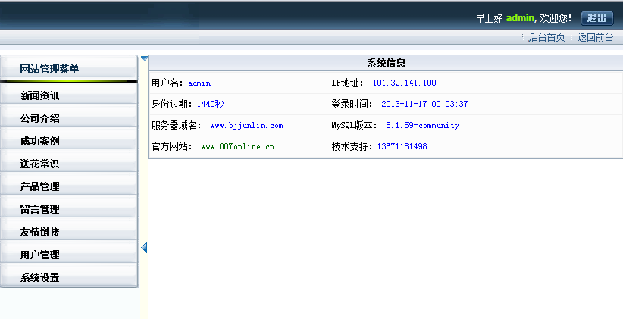

Slide 107
<iframe>浮动框架
概念：Iframe元素会创建包含另外一个文档的内联框架（即行内框架）。
语法：
说明
iframe用来在文档中嵌入一个行内框架
iframe为body的子元素，因此iframe必须放置于body元素内
iframe框架可放置在网页中的任何位置
对于不支持iframe的浏览器，可以设置替代内容
iframe为W3C非推荐元素，仅可在 Transitional DTD的情况下使用
终止标签不可省略
<iframe name=“” src=“URL地址” width=“宽度” height=“高度”>
无法显示时的文本内容
</iframe>

Slide 108
<iframe>属性
属性 | 值 | 含义
name | name值 | 定义框架名称
src | URI | 规定在 iframe 中显示的文档的 URL
scrolling | auto | yes | No | 规定是否在 iframe 中显示滚动条。
frameborder | 1 | 0 | 指定是否显示当前框架的边框
marginwidth | 整数(pixel) | 当前框架内容的左右边际空白尺寸
marginheight | 整数(pixel) | 当前框架内容的上下边际空白尺寸
align | 预定义值 | left | 指定内嵌框架的对齐方式，可能的取值有：left、right、top、middle、bottom（不建议使用）
width | 长度值 | 指定内嵌框架的宽度，整数的像素值或百分比值
height | 长度值 | 指定内嵌框架的高度，整数的像素值或百分比值

Slide 109
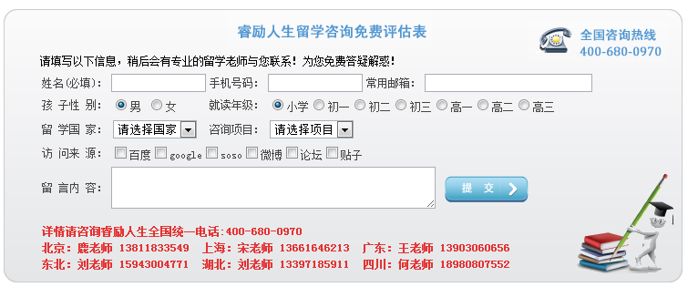
实例：浮动框架
Notes:
<div class="message"><div class="title2">请填写以下信息，稍后会有专业的留学老师与您联系！为您免费答疑解惑！</div><div class="content2"><form name="message" id="message" method="post" action="" onsubmit="return checkForm()"><table border="0" cellpadding="0" cellspacing="0"><tr><td><span>姓名(必填)：</span></td><td><input name="name" type="text" class="txt1" maxlength="10" /></td><td align="right">手机号码：</td><td><input name="tel" type="text" class="txt1" maxlength="11" /></td><td colspan="2" align="right">常用邮箱：</td><td><input name="email" type="text" class="txt2" size="50" maxlength="50" /></td></tr><tr><td><span>孩 子性 别：</span></td><td><input type="radio" name="sex" value="男" checked="checked" />男<input type="radio" name="sex" value="女" />女 </td><td align="right">就读年级：</td><td colspan="4"><input type='radio' name='mes_grade' value='小学' checked='checked' />小学<input type='radio' name='mes_grade' value='初一' />初一<input type='radio' name='mes_grade' value='初二' />初二<input type='radio' name='mes_grade' value='初三' />初三<input type='radio' name='mes_grade' value='高一' />高一<input type='radio' name='mes_grade' value='高二' />高二<input type='radio' name='mes_grade' value='高三' />高三 </td></tr><tr><td><span>留 学国 家：</span></td><td><select name="country" onchange="changeselect2(this.value)"><option value="">请选择国家</option><option value='1'>美国</option><option value='2'>加拿大</option><option value='3'>德国</option><option value='4'>其他国家</option></select></td><td align="right"><span>咨询项目：</span></td><td colspan="4"><select name="type"><option value="">请选择项目</option></select></td></tr><tr><td>访 问来 源：</td><td colspan="6"><input type='checkbox' name='mes_source[]' value='百度' />百度<input type='checkbox' name='mes_source[]' value='google' />google<input type='checkbox' name='mes_source[]' value='soso' />soso<input type='checkbox' name='mes_source[]' value='微博' />微博<input type='checkbox' name='mes_source[]' value='论坛' />论坛<input type='checkbox' name='mes_source[]' value='贴子' />贴子</td></tr><tr><td><span>留 言内 容：</span></td><td colspan="6"><textarea name="content" style="width:350px;height:40px;"></textarea><input class="btn2" type="submit" name="submit" value="" /><input type="hidden" name="ac" value="message" /><input type="hidden" name="url" value="" /></td></tr><tr><td colspan="7"><p><strong><span style="color:#e53333;">详情请咨询睿励人生全国统一电话:400-680-0970<br /></span></strong><SPAN style="COLOR: #ff0000" Verdana?;font-size:10pt;font-weight:bold;?><strong><span style="color:#e53333;">北京：鹿老师 13811833549&nbsp; </span></strong><strong><span style="color:#e53333;">上海：宋老师 13661646213&nbsp; </span></strong><strong><span style="color:#e53333;">广东：王老师 13903060656 </span></strong><br /><strong><span style="color:#e53333;">东北：刘老师 15943004771<span></span>&nbsp; </span></strong><strong><span style="color:#e53333;">湖北：刘老师 13397185911&nbsp; </span></strong><strong><span style="color:#e53333;">四川：何老师 18980807552&nbsp;</span></strong></span> </p></td></tr></table></form></div></div><!--//在线评估-->

Slide 110
.
Thank You !

